Slide 1
Sistem Temu Kembali Informasi
(Information retrieval System)

Slide 2
Anggota Kelompok
Joko Prayogi
Yuliani Dwi Asih
Mujiyati
Uswatun Khasanah
Avief Widya Setyawan
Rizal Anjas Prasetyo
Randito Tuah Randhika
Kharis Adi Purnomo

Slide 3
Alur STBI
Mulai
Ambil setiap artikel
Terapkan stoplist dan stemming
Simpan setiap term ke dalam inverted index
Tentukan bobot untuk setiap term dalam index
Hitung panjang setiap vektor
Retrieval
Selesai

Slide 4
Stemming
Proses stemming menggunakan algoritma Porter
Tahapan stemming:
Hapus Particle
Hapus Possesive Pronoun.
Hapus awalan pertama. Jika tidak ada lanjutkan ke langkah 4a, jika ada cari maka lanjutkan ke langkah 4b.
a. Hapus awalan kedua, lanjutkan ke langkah 5a.
b. Hapus akhiran, jika tidak ditemukan maka
kata tersebut diasumsikan sebagai root word.
Jika ditemukan maka lanjutkan ke langkah 5b.
a. Hapus akhiran. Kemudian kata akhir
diasumsikan sebagai root word
b. Hapus awalan kedua. Kemudian kata akhir
diasumsikan sebagai root word.

Slide 5
Pembobotan
Pembobotan dilakukan dengan metode TF-IDF
Metode TF-IDF merupakan metode untuk menghitung bobot setiap kata yang paling umum digunakan pada information retrieval.
Metode ini juga terkenal efisien, mudah dan memiliki hasil yang akurat.
Metode ini akan menghitung nilai Term Frequency (TF) dan Inverse Document Frequency (IDF) pada setiap token (kata) di setiap dokumen dalam korpus.
Metode ini akan menghitung bobot setiap token t di dokumen d dengan rumus:
Wdt = tfdt * IDFt
Dimana :
d : dokumen ke-d
t : kata ke-t dari kata kunci
W : bobot dokumen ke-d terhadap kata ke-t
tf : banyaknya kata yang dicari pada sebuah dokumen
IDF : Inversed Document Frequency

Slide 6
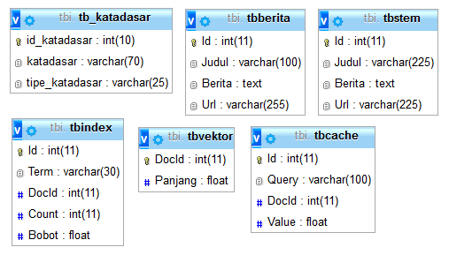
Database
Database menggunakan database mysql
Nama Database: tbi

Slide 7
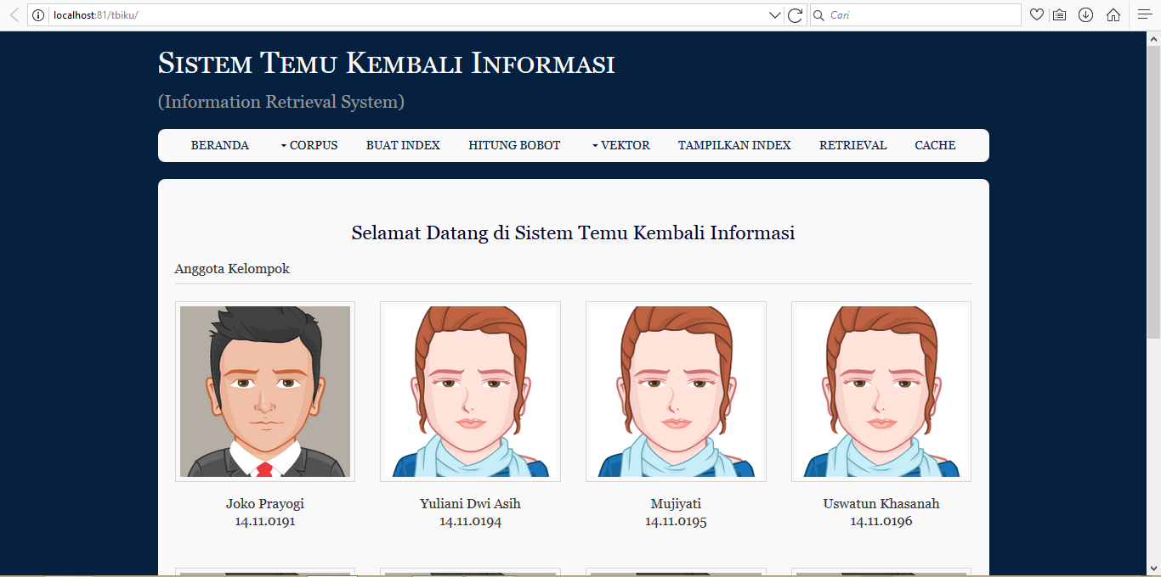
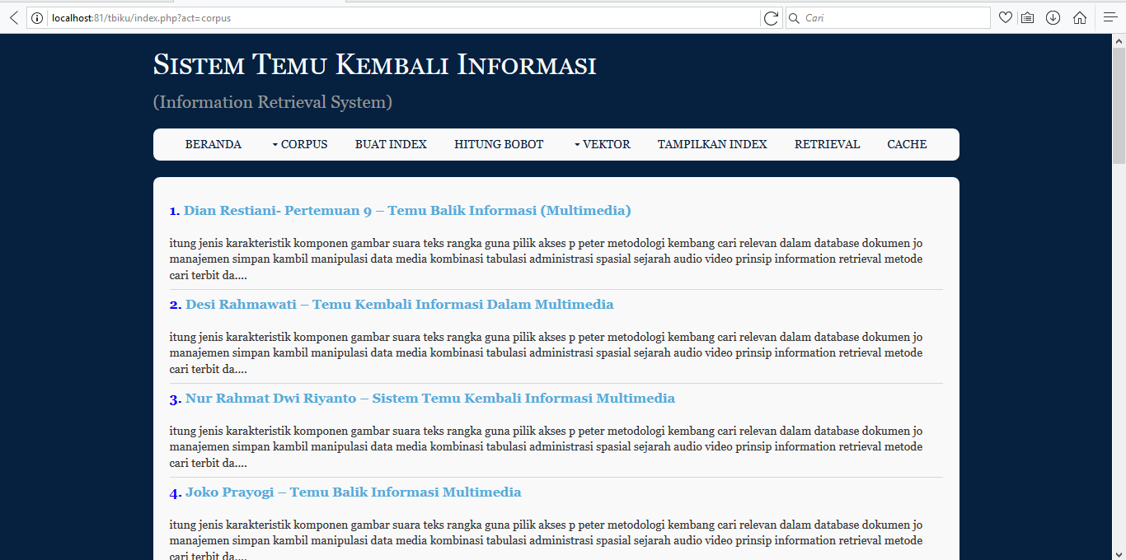
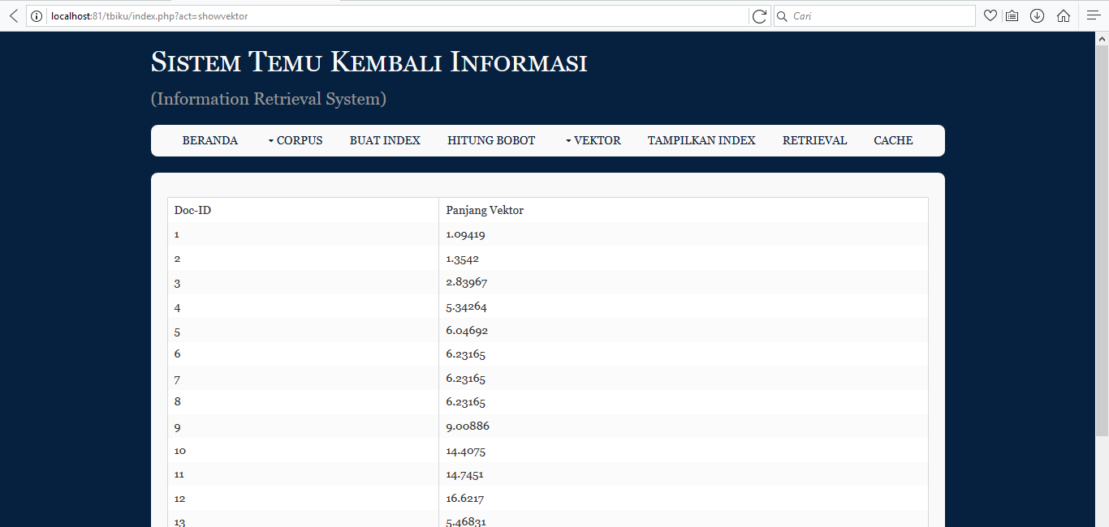
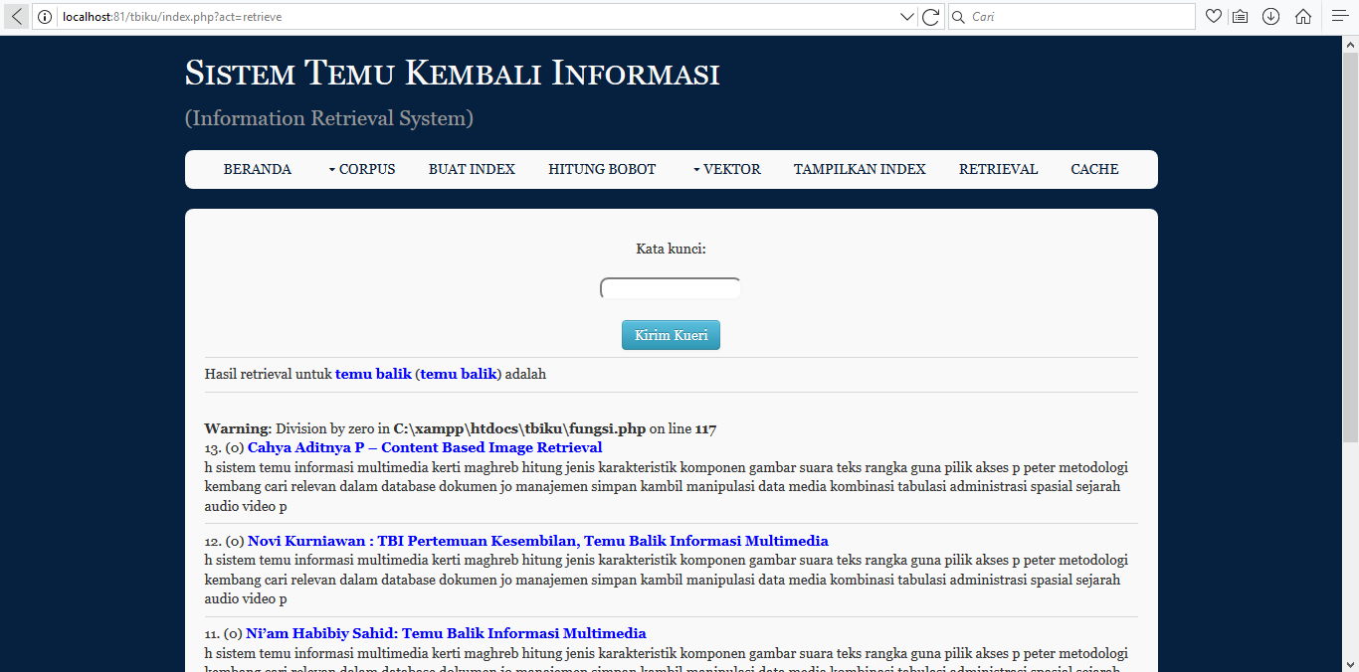
Tampilan Sistem Temu Kembali Informasi

